Slide 1
Aods 自动化部署
https://github.com/PrQiang

Slide 2
关于aods
aods全名为自动化运维部署系统(automatic operation deploy system)，初衷仅为了统一部署/升级Windows、Linux系统上安全监控模块(HIDS) 。因设计安全灵活，后来被用作服务端自动化部署，如前端dotnet、容器镜像、应用服务器程序、以及日志收集filebeat、批量运维脚本等；最后对接已有的CI环境，实现CI&CD
目前最佳实践支撑600+同时在线服务器、若干项目模块自动化部署，支持windows server2003及以上版本，linux(centos6及以上、ubuntu)，从设计角度aods理论上可以很容易支撑上万甚至更高
开源是为了分享和交流，若在使用过程中如果发现bug，请告知笔者(qq:2114647743)，笔者会在第一时间修复☺，最后感谢公司和束总对该项目开源的认可和支持

Slide 3
aods
功能
多项目模块部署升级管理
服务器批量运维管理
跨平台，windows、linux
aods
安全
传输加密
版本库独立加密
数据存储加密
灵活
自由扩充管理项目模块
网关自由横向扩展，支撑更多服务
支持异地版本库，可使部署更快、更安全
应用
aods各模块的自升级
对接jekins实现CI&CD
自动部署升级运维脚本、程序实现服务器系统初始化和批量运维

Slide 4
如何使用aods
打包发布
使用脚本手动发布
支持集成CI环境自动发布
发布管理
可查看模块发布路线图
可查看模块版本部署情况
支持多组发布，重发布
支持SSH批量控制，修复发布失败项
服务器管理
管理安装aods服务的服务器信息
支持服务器SSH批量命令、上传操作

Slide 5
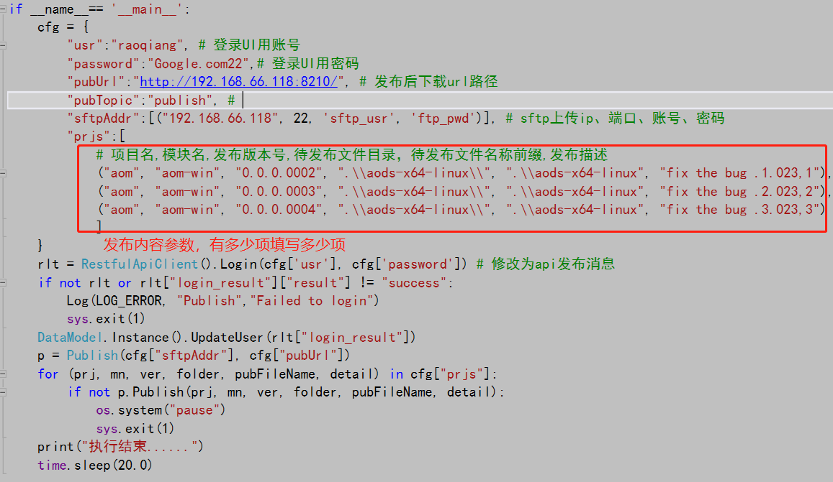
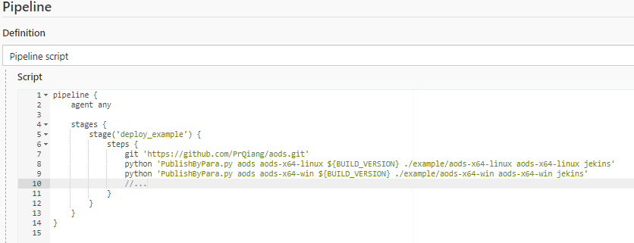
打包发布
使用脚本填写参数手工发布
对接jekins自动发布

Slide 6
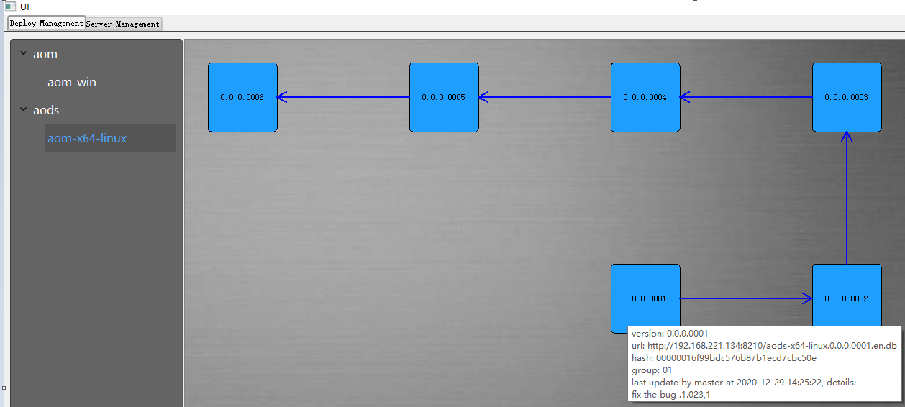
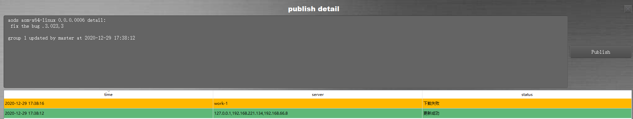
发布管理
项目模块发布路线图
点击查看发布详情
支持当前版本向其他分组发布，或再次发布

Slide 7
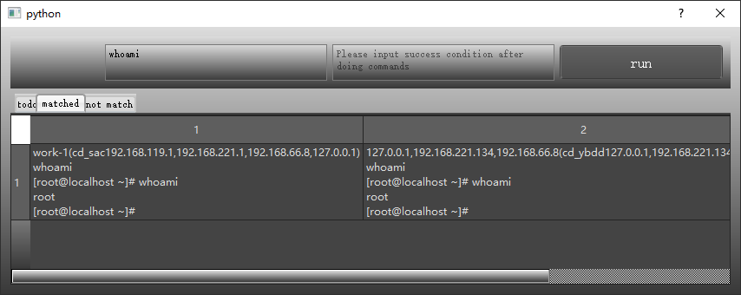
服务器管理
支持检索，批量命令、上传，删除管理等功能
选中服务器 ，点击batch cmd，在右图输入命令、检索条件，点击run按钮执行，据执行结果包含检测条件算法，将执行结果分别放到matched和not matched属性页，如右图所示

Slide 8

软件模型
sftp
Repository
http
Redis
PrjDeployCtrl
控制
tcp
PrjRestfulApiService
kafka
中间件
api服务
aodc
tcp
类网关服务
PrjPublish
加密打包版本文件并通过sftp上传至版本库
上传发布消息
数据
控制
aods
部署服务，管理项目版本部署和更新
PrjUI
项目版本、服务器管理，批量运维

Slide 9
服务端硬件参考模型-多机房/跨区域
10.0.0.1 服务端
Centos/windows
PrjDeployCtrl
11.0.0.1 idc机房
Centos/windows
12.0.0.1 成都阿里云
Centos/windows
13.0.0.1 其他云
Centos/windows
PrjRestfulApiService
kafka
http服务
http服务
http服务
aodc
sftp上传后对idc机房内服务器部署服务提供版本下载服务
sftp上传后对成都阿里云服务器提供版本下载服务
sftp上传后对其他云服务器提供版本下载服务

Slide 10
环境搭建
Redis
kafka
Httpd
PrjDeployCtrl
PrjRestfulApiService
aodc
Aods

Slide 11
Redis搭建-centos7
下载安装
$ wget https://download.redis.io/releases/redis-6.0.9.tar.gz
$ tar xzf redis-6.0.9.tar.gz
$ cd redis-6.0.9
$ make & make install
如果遇到编译问题，可能是gcc版本问题，可以执行下面命令先升级下：
yum -y install centos-release-scl
yum -y install devtoolset-9-gcc devtoolset-9-gcc-c++ devtoolset-9-binutils
scl enable devtoolset-9 bash
修改配置
vi或者vim编辑redis.conf，修改参数：
Bind: 绑定监听IP，默认为127.0.0.1，若需要提供其他服务器访问可以绑定相应IP，对任意IP访问，则可改为0.0.0.0
Port: 绑定监听端口，默认为6379，笔者这里改为65379，可根据实际情况修改
Requirepass: 修改密码为 requirepass pd3@a^,.)992, 其中密码pd3@a^,.)992请重置，后面脚本与其保持一致即可
运行redis
使用后台命令运行：nohup redis-server ./redis.conf &
使用PrjConstruct项目中的Construct.py脚本创建管理员账号，亦可通过redis客户端按照Construct.py中参数配置管理项， 更多redis信息请参阅官网https://redis.io

Slide 12
Kafka-centos7
下载安装
wget https://mirrors.tuna.tsinghua.edu.cn/apache/kafka/2.7.0/kafka_2.12-2.7.0.tgz
tar -zxvf kafka_2.12-2.7.0.tgz
cd kafka_2.12-2.7.0
yum install java-1.8.0-openjdk.x86_64 若已有jdk环境，则忽略该步骤
修改配置：
笔者这里采用的默认的配置，更多参数配置建议参阅官网： http://kafka.apache.org/documentation/
运行：
./bin/zookeeper-server-start.sh -daemon ./config/zookeeper.properties
./bin/kafka-server-start.sh -daemon ./config/server.properties

Slide 13
Httpd服务-centos7
下载安装
yum install httpd
修改配置：
vi或vim修改配置文件/etc/httpd/conf/httpd.conf
Port: 服务端口，改为8210
<Directory “/var/www/html”>：调整访问权限为Allow from all
运行：
service httpd start，若启动失败，则可能是SeLinux限制

Slide 14
服务端其他搭建
PrjDeployCtrl(Centos7):
部署命令: nohup python DeployCtrl.py + kafka-broker + redis-addr + 组ID&
部署前需确保DeployCtrl.py中第23行redis密码与上页中redis密码保持一致，redis密码不可放置到参数中
脚本部署的次数可规划的组相同，如规划测试组（1），正式组（2），则该脚本应启动2次，最后一个参数不同
强烈建议将脚本打包后部署在服务端，并以服务的形式运行
PrjRestfulApiService (Centos7):
部署命令：nohup python RestfulApiService.py&
部署前需确保DbEngine.py第10行redis参数与redis配置相同， redis密码不可放置到参数中
强烈建议将脚本打包后部署在服务端，并以服务的形式运行
aodc(windows Server 2012 推荐):
aodc –i，其中./config/aodccfg.json中的Address为等待aods连接的监听地址， brokers为向后端kafka生产消息地址

Slide 15
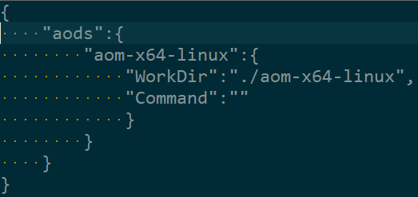
aods部署
修改配置
./config/installcfg.json和./config/aodscfg.json应保持一致，且配置中para参数地址需要aodc部署监听地址一致
./data/aodsumi.db为json文档，维护本地管理的项目模块信息，windows和centos相同，这里根据实际部署项目模块需要补充完善
安装
配置完参数后， windows下使用管理员权限运行install 组ID[1,255]， linux或使用root运行install 1[1,255]
修改完配置后需要重启服务使其生效
项目名
模块名
工作目录，若为相对路径则是相对aods执行文件的路径
部署重启命令，均采用system函数执行，不可阻塞，建议服务或者第三方如 supervisord管理模块运行

Slide 16
qq: 2114647743
mail： 2114647743@qq.com

Slide 17
完

